Slide 1
Pracovní listy do výuky
odkaz na kurz Školní pedagogika:
http://moodlinka.ics.muni.cz/course/view.php?id=2224
heslo Comenius

Slide 2
Jaká jsou Vaše očekávání?
Co se Vám vybaví, když se řekne…
„Školní pedagogika“
?
?
?
?
?

Slide 3
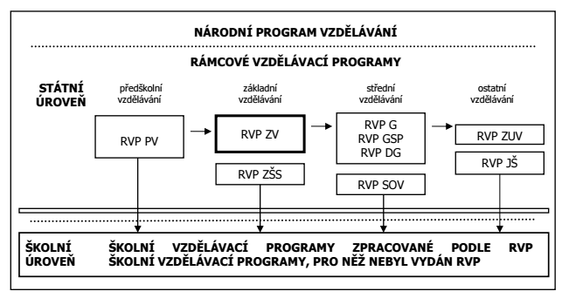
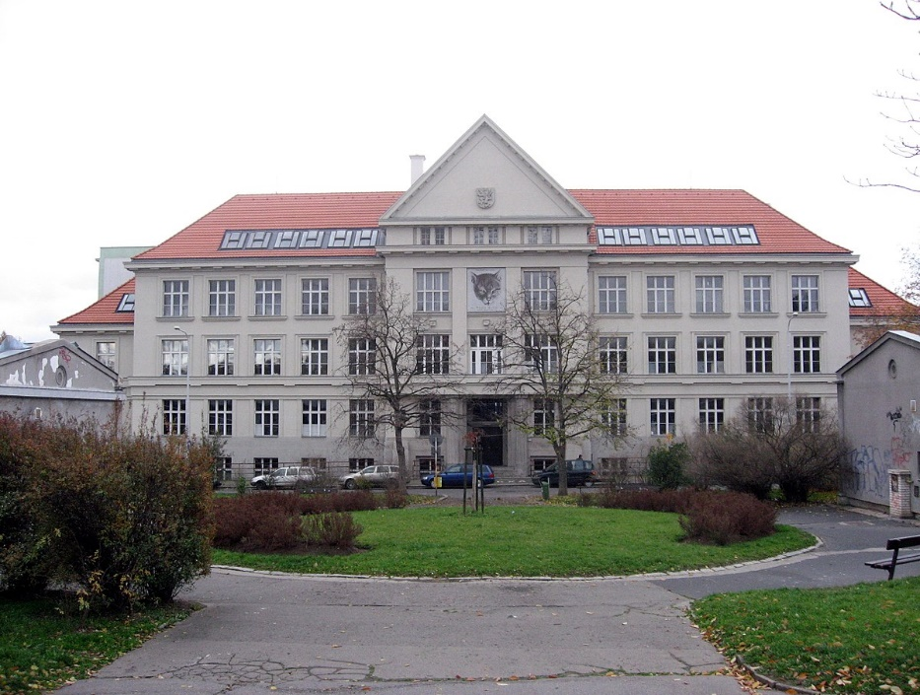
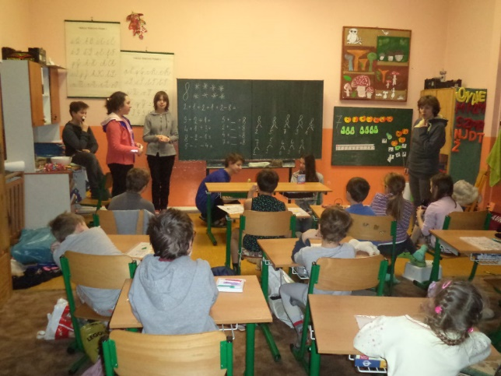

Myšlenková mapa

Slide 4
Klíčové pojmy
Školní pedagogika, normativní didaktika, živá didaktika, evidence-based education,
vzdělávací politika, kurikulární politika, kurikulární dokumenty,
vzdělávací systém, školský systém, škola, škola jako instituce, škola jako organizace, funkce školy, klasifikace ISCED.

Slide 5
Když se řekne škola…
Když se řekne
„úloha školy“
?
?
?
?
?

Slide 6
Klíčová témata pro výuku
Didaktická transformace obsahu.
Práce učitele s kurikulem.
Příprava učitele na výuku.
Kvalita výuky a její charakteristiky/komponenty.
Vyučování jako didaktická transformace/cyklus
pedagogického uvažování a jednání. Aktéři a procesy výuky.
6. Realizace výuky.
7. Hodnocení žáků.

Slide 7
Pro přípravu na semináře
Klíčová témata pro výuku
Podklady pro výuku
Didaktická transformace obsahu.
Práce učitele s kurikulem.
Příprava učitele na výuku.
Kvalita výuky a její charakteristiky/komponenty.
Vyučování jako didaktická transformace/cyklus
pedagogického uvažování a jednání. Aktéři a procesy výuky.
6. Realizace výuky.
7. Hodnocení žáků.
Učebnice zvoleného předmětu, RVP, ŠVP.
- 7. Záznamy z hospitací, příprava učitele; reflexe zkušeností ze škol o vedení výuky, zajímavých metodách výuky, hodnocení …

